Slide 1
Απλοποιημένο κύκλωμα Αυτοσυγκράτησης
Τομέας Ηλεκτρολογίας & Ηλεκτρονικής
ΕΠΑ.Λ. Πάρου

Slide 2
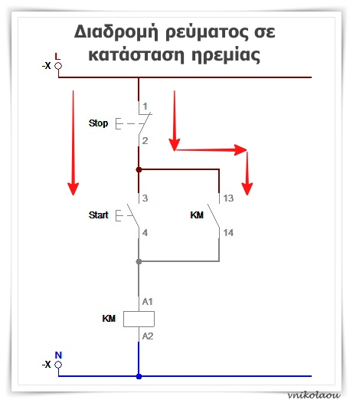
1. Κύκλωμα σε ηρεμία
Το κύκλωμα είναι σε κατάσταση ηρεμίας:
Η επαφή Stop κλειστή σε ηρεμία
Η επαφή Start ανοιχτή
Η βοηθητική επαφή ανοιχτή
Το ΚΜ σε κατάσταση απενεργοποίησης

Slide 3
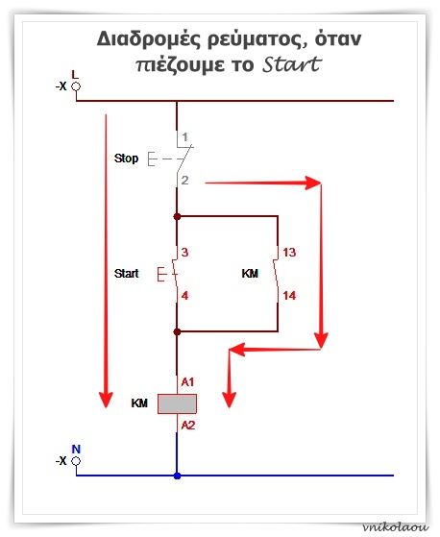
2 . Κύκλωμα όταν ΠΙΕΖΟΥΜΕ το START
Όταν πιέζουμε το Start και κλείνει η επαφή του, τότε στο κύκλωμα συμβαίνουν τα εξής:
Ο Ηλεκτρονόμος ΚΜ οπλίζει(λειτουργεί)
Η βοηθητική επαφή 13-14 του ηλεκτρονόμου κλείνει
Το άκρο Α1 του ηλεκτρονόμου τροφοδοτείται με
ρεύμα από την επαφή Start και από την 13-14 του
ίδιου του ηλεκτρονόμου

Slide 4
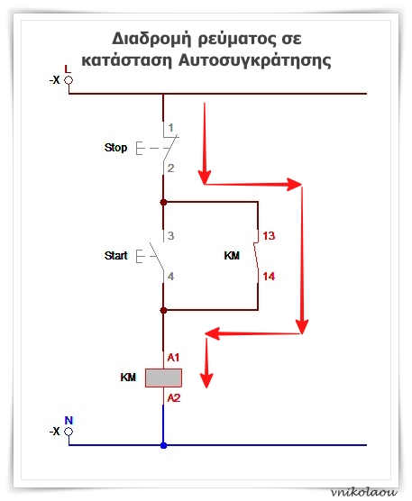
3 . Κύκλωμα όταν ΑΦΗΝΟΥΜΕ το START
Όταν αφήνουμε το Start και ανοίγει η επαφή του, τότε στο κύκλωμα συμβαίνουν τα εξής:
Ο Ηλεκτρονόμος ΚΜ συνεχίζει να είναι οπλισμένος
(να λειτουργεί)
Η τροφοδοσία του γίνεται μέσα από την βοηθητική
επαφή 13-14 του ηλεκτρονόμου.
ΑΥΤΟΣΥΓΚΡΑΤΗΣΗ : ο ηλεκτρονόμος παίρνει ρεύμα και λειτουργεί μέσα από τον ίδιο

Slide 5
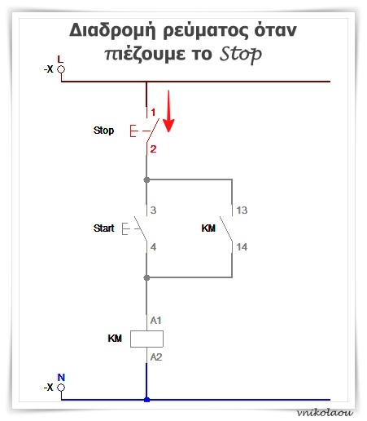
4 . Κύκλωμα όταν ΠΙΕΖΟΥΜΕ το STOP
Όταν πιέζουμε το Stop και ανοίγει η επαφή του, τότε στο κύκλωμα συμβαίνουν τα εξής:
Διακόπτεται η τροφοδοσία στον ηλεκτρονόμο
Ο Ηλεκτρονόμος ΚΜ σταματάει να λειτουργεί
Η βοηθητική του επαφή 13-14 ανοίγει
Όταν «αφήνουμε» το Stop και κλείνει η επαφή του, το
κύκλωμα επιστρέφει σε κατάσταση ηρεμίας

Slide 6
Διάταξη τίτλου και περιεχομένου με SmartArt
Τίτλος βήματος 1
Περιγραφή εργασίας
Περιγραφή εργασίας
Περιγραφή εργασίας
Περιγραφή εργασίας
Τίτλος βήματος 2
Περιγραφή εργασίας
Περιγραφή εργασίας
Περιγραφή εργασίας
Τίτλος βήματος 3
Περιγραφή εργασίας
Περιγραφή εργασίας
Τίτλος βήματος 4
Περιγραφή εργασίας
Περιγραφή εργασίας

